Slide 1
2차년도 (2022.03-2023.02)
AI 기반의 차세대 의료진단시스템 구축 연구
정기 회의
20220818

Slide 2
Issue summary
스캐너 |  | 8/11 | 8/18
WSI Slide Classifier | *위장-대장 (feature-cube) |  | Slide-level Framework Evaluation Patch-level Classifiers 업데이트 계획 수립 Lossdiff Mixpatch 3-class (for Feature Cube +)
 | GCN |  | Willmer 연구원과 함께 Slide-level Framework Evaluation 진행중
Incremental learning |  | IL 파트 AL 문서화 수정 진행 중 AL 파트 1) recommendation module (알고리즘 정리 및 실험 세팅) 2) patch generator module (개발 완료) Training 파트 3) patch classifier training module (개발 완료) 4) WSI classifier train module (개발 완료) | IL 파트 AL 문서화 수정 진행 중 AL 파트 recommendation module (알고리즘 정리 및 실험 세팅) 데이터 재 셋업 (완) 주요 알고리즘 실험 진행중 UI 구조에 대한 협의 및 논의 필요 (8/22~8/26 중 일자 재협의 필요)
기타 |  | 데이터 ID 시스템 회의 완료 VIT 관련 회의 완료 후 교수님 미팅 요청 특허 PPMS 교육 완료 후 무타자 연구원 특허 1건 연습 예정 Balanced Data 310건 윤석주 과장 통해서 300건 조정 완료 | 8월 31일 장지욱 차장- VIT 미팅 가능여부 전달 데이터 ID 시스템 내용 추가 완료 (추가 회의 예정) 무타자 특허 이메일 전달 서명 요청 -> 수령 후 박영진 무타자 연구원 특허서류 4건 전체 씨젠 우편으로 전달 예정 특허 PPMS 사용법 신입 박사과정 교육 완료 8월 4주차 김무진 학생 PM대행 예정 이솔학생 코로나 확진 후 복귀

Slide 3
Issue summary
현미경 | 08/11 | 08/18
Representative Model | Semantic Segmentation → case 지정 확인 후 분석 작업 중 | Baseline Clustering Project 추가 검증 외부미팅에서 정성 평가예정
Segmentation | unet 기반 모델 backbone 바꿔가면서 실험 중 | 새로운 Architecture 도입 : Unet 학습결과 제시(resnet50, NM-CutMix) 학습결과 제시(resnet50, ZeroLabel)
Weakly supervised Learning | GCN 기반 분석 방식 코딩 진행 중 | GCN 기반의 Multiple Instance Learning 방식 적용 코드 작업 중 gnn 기반 모델은 loss 수렴이 되지 않아 문제점 파악 중
기타 | Weakly Supervised Learning 현미경 데이터 일정 문의 연구실 코드 백업 진행중 | 윤석주 과장 Self supervised learning Test 데이터 공유 (홍성래 연구원 전달) - 추가 M, N 데이터 노이즈 필터 및 대표이미지 선정. 데이터 추가하여 COD 학습 중. 홍성래 학생 코로나 확진

Slide 4
기타

Slide 5
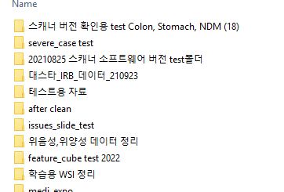
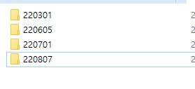
Data Set ID 부여 제안
ID 부여 목적: 여러 프로젝트가 동시에 진행됨에 따라 분석에 사용된 데이터 셋의 혼동이 발생
해결방안: 데이터셋 폴더 최상위 폴더에 ID를 부여함에 따라서 데이터 관리를 편리하게 함
14번 서버 최상위 폴더 변경 안
KAIST (ID 부여, 목적) |  |  | Seegene (D,M,N,U,Organ, 완료 여부)
ID 부여 | 목적 | 담당자 | D | M | N | U | 기관 | 스캐너 1번 수량 | 스캐너 2번 수량 | 스캐너 3번 수량 | 담당자 | 완료 여부

Slide 6
슬라이드 시스템
Incremental learning

Slide 7
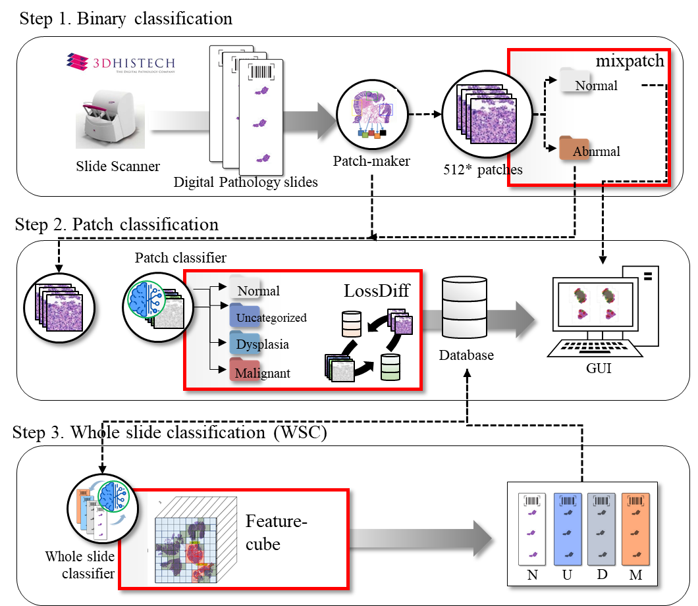
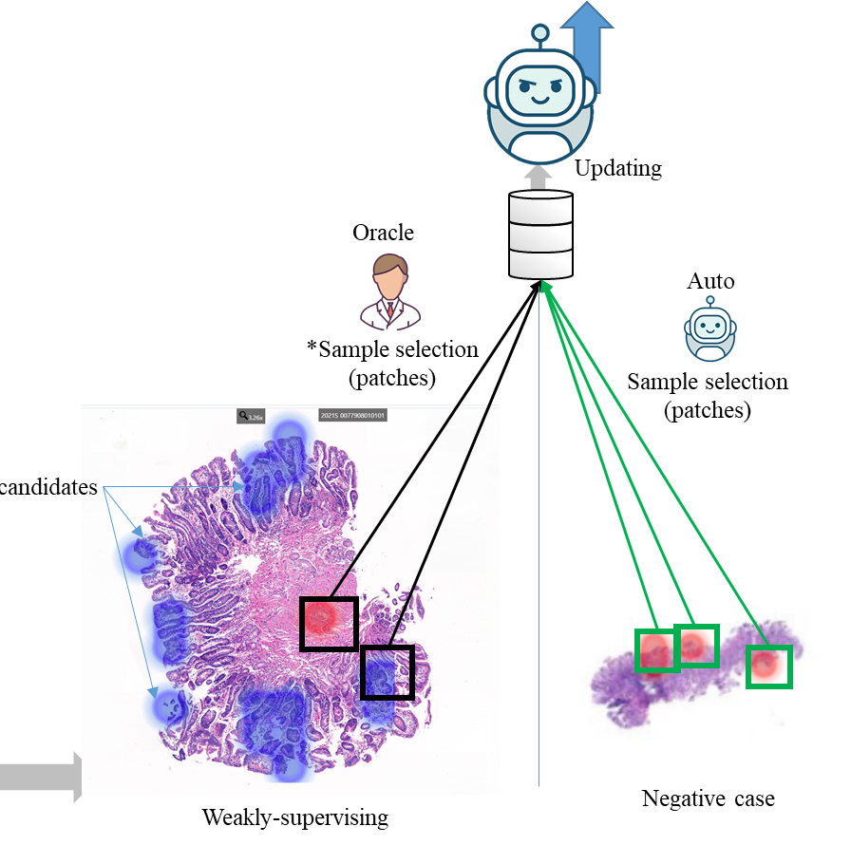

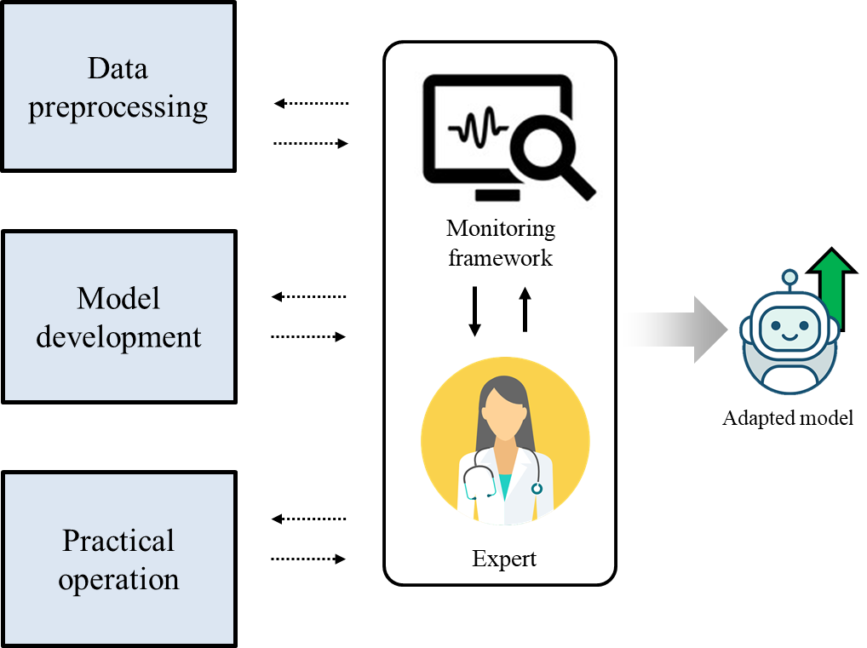
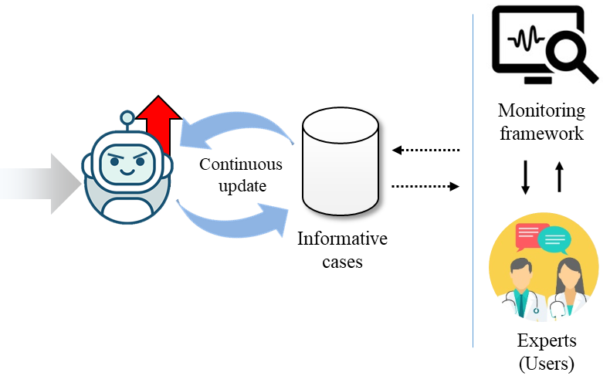
System overview
WSI system
Sample selection & update
Sustainable system

Slide 8
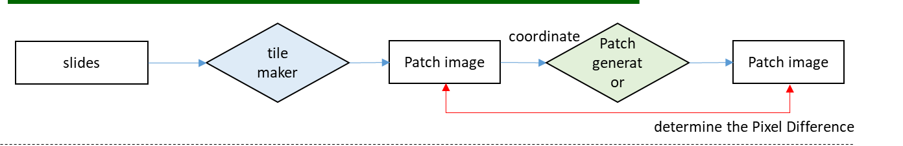
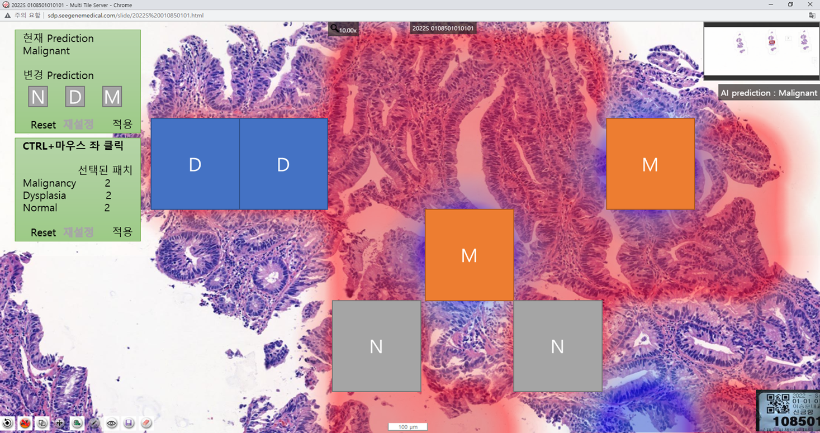
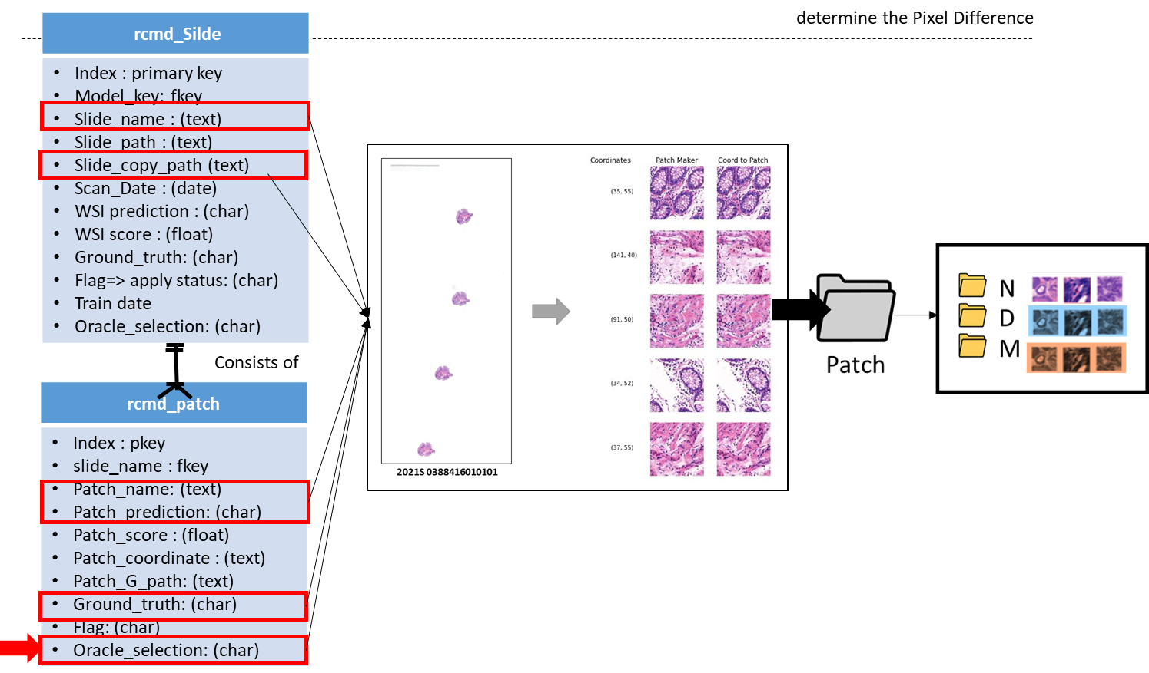
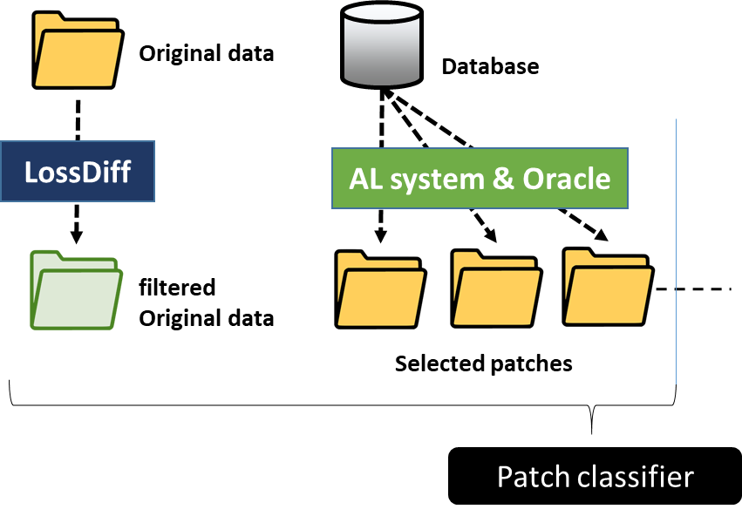
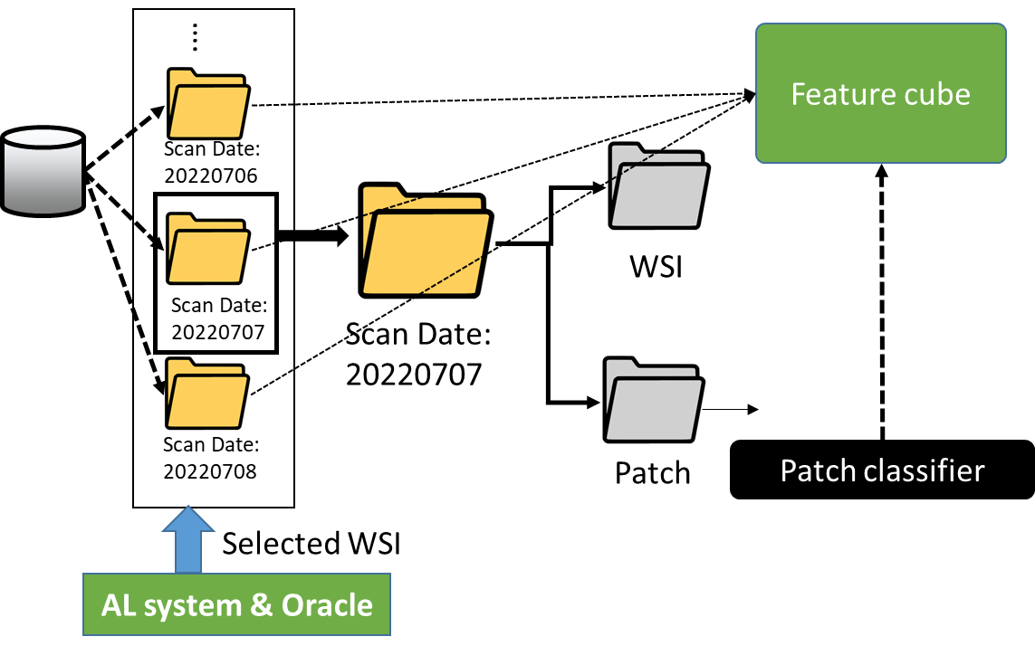
Module design
AL part
Recommendation module
Patch generator module
RCMD module
226 Server
Patch classifier train module
WSI classifier train module
Training part
Notes:
Recommendation module
주요 역할: oracle에게 학습이 필요한 이미지를 추천해 주는 모듈
Patch generator module
주요 역할: oracle에 의해서 선택된 이미지를 패치 이미지로 생성하는 모듈
Patch classifier train module
LossDiff :
주요 역할 : noisy-label 및 noise-data 처리의 목적
AL system의 특수성:
AL 추가될 데이터는 noise 발생 가능성이 현저히 낮음 : 사실상 전문의에 의한 전수 검사
D/M case: 전수 검사에 가까운 데이터가 추가될 예정
N case: 일부 데이터의 자동 선택이 발생함 – noise-data(일부, 알고리즘 버그)/ noisy-label(X)
** 기존 방식으로 WSI 이미지를 추가해야 하는 경우에 LossDiff 작동 필요
WSI classifier train module
Feature_cube :
Feature_cube의 경우 큰 이슈 사항은 없는 것으로 확인
모듈이 학습 대상 기간에 해당하는 각 folder를 읽어와서 학습할 예정

Slide 9
IL 파트 현황 요약
범위 | index | 명칭 | 설명 | 현황
시스템 설계 | 0 | System design | 전체 시스템 개발 설계 및 개발 방안 정리 | 문서화 진행 Training 파트 (완) AL 파트 (수정중)
AL 파트 | 1 | Recommendation module | patch- WSI 추천 | 설계 및 실험 중 데이터 재 셋업 (완) 주요 알고리즘 실험 진행중
 | 2 | Patch generator module | Patch 생성 | 개발 진행중 - Function 1. DB 연결 (완) Function 2.업데이트 주기 별 데이터 저장 (완) Function 3. 좌표 기반 이미지 생성 (완)
Training 파트 | 3 | Patch classifier training module | Patch 분류기 학습 | 개발 완료 Work 1. lossdiff 데이터 vast로 이동 (완) Function 1. 분산 폴더에서 학습 데이터 load(완) Function 2. 학습 범위 설정 기능 (완) Function 3. patch 분류기 학습 (완)
 | 4 | WSI classifier train module | WSI 분류기 학습 | 개발 진행 중 Function 1. 분산 폴더에서 학습 데이터 load (완) Function 2. 선택된 patch 분류기 load (완) Function 3. feature cube 학습 (완)
Recommendation 파트를 제외하고 전체 모듈의 기초 개발은 1차 완료됨 (추후 통합 예정)
Recommendation 파트 개발 이후 시스템으로 전환할 예정
*UI 구조에 대한 협의 및 논의 필요 (8/22~8/26 중 일자 재협의 필요)
Notes:
3
Patch classifier training module의 경우 이번주 이솔 학생 휴가로 인해서, 다음주 월요일에 내가 개발 계획 전달 예정임
개발 착수 정도로 전달 드리면됨

Slide 10
현미경 시스템

Slide 11


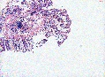
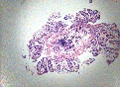
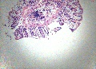
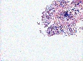



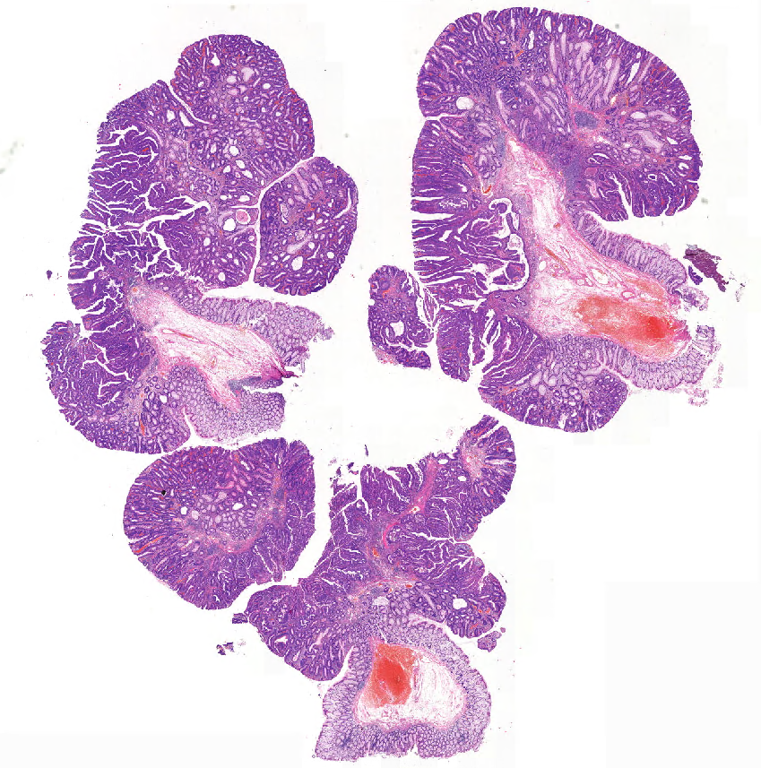
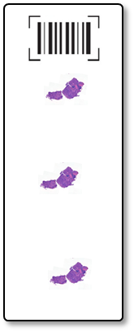
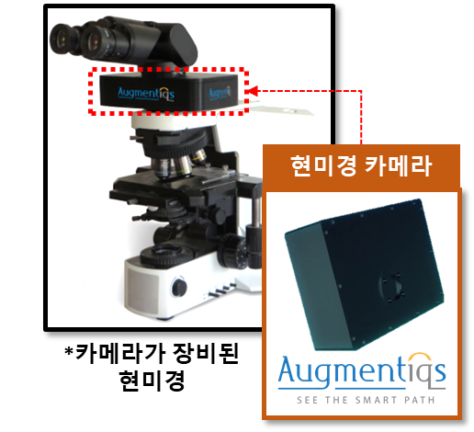
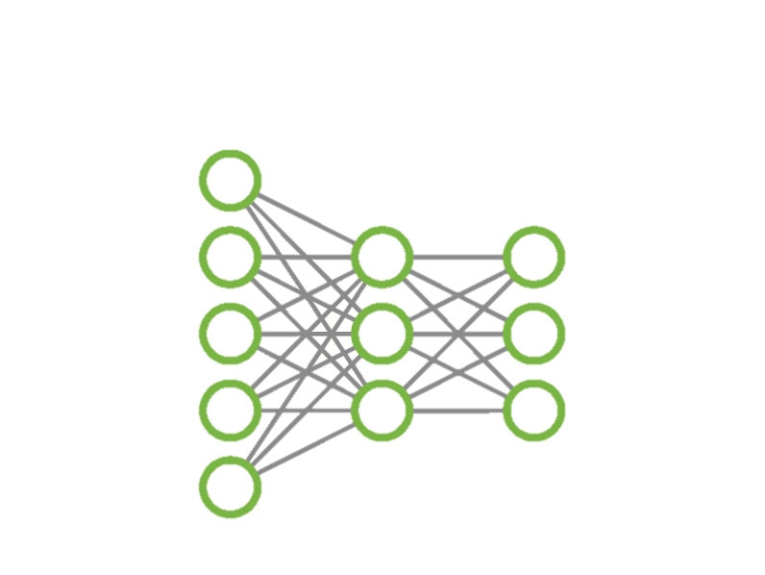

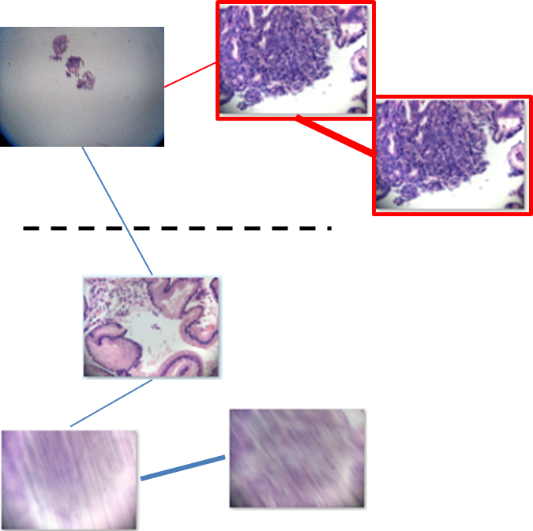
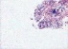
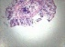
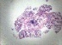


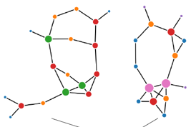

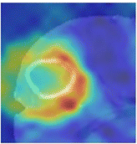

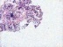
전체 프로세스
Human Process
전문가 판단
확인 및 검토
2021S 1234567
슬라이드 촬영
바코드 스캔
대표이미지&마스크(환자분류, 설명)
Computer Process
딥러닝 Segmentation모델 추론
촬영 이미지 저장
폴더생성
2021S 1234567
2021S 1234567
Weakly-Superviesd Learning
통한 학습데이터 Annotation 부담 감소
2021S 1234567
File Watcher 실시간 Noise Filtering
대표 이미지 선정
Notes:
images = micro_scope_cam(slices, zoom=[4,10,20], rule, time)
filtered_images = DeepNoiseFilter(images, rule_NF='strict')
def RepresentiveModel(filtered_images, top_k, zoom=[4,10,20]){
representive_images = Dictionary()
for z in zoom {
z = z배율_이미지(filtered_images)
sorted_z = sort_by_confidence(z)
representive_images[z] = rule_based_similarity_filtering(sorted_z, top_k)
}
}
representive_images = RepresentiveModel(filtered_images, top_k=10)
representive_images, masks = DeepSegModel(representive_images)

Slide 12
현행 Process & Issue
Representative Model | Process | Baseline Clustering Project 추가 검증(4/6) 외부미팅에서 정성 평가예정
 | Issue | 시간 소모
Segmentation | Process | DeepLab이후 의료 도메인에 특화된 구조인 UNet 도입 Base 코딩 단계적 추론
 | Issue | 리소스 소모 多 매주 DeepLab과의 비교실험
Weakly Supervised Learning | Process | GCN 기반의 Multiple Instance Learning 방식 적용 코드 작업 중 요청한 데이터 수령완료 추가 M, N 데이터 노이즈 필터 및 대표이미지 선정. 데이터 추가하여 COD 학습 중.
 | Issue | gnn 기반 모델은 loss 수렴이 되지 않아 문제점 파악 중

Slide 13
기술파트

Slide 14
슬라이드 시스템
Slide-level Framework Evaluation

Slide 15
Evaluation Plan
Slide Distribution
Tiling for Patch classifier (done)
256x256 pixels | overlap = 0 | .jpg
Update Patch-level Classifiers (currently)
Lossdiff
Mixpatch 3-class (for Feature Cube +)
Develop Slide-level Classifiers
Baseline: lossdiff + feature cube
Feature Cube +
GCN
Tissue-level
GCN + Tissue-level
Testing and Analysis
Evaluation metrics on test set.
Evaluation metrics on new samples (2022) for generalization.
Deployment
On server .226

Slide 16



Update Patch-level Classifiers
Data Distribution
For fair comparison, we will run training-evaluation process 3 times. Hence, we do the train/val split for each run. Both lossdiff and mixpatch will use the same slides for training.
lossdiff
mixpatch-3class
train
test
train
validate
evaluate
val

Slide 17
Update Patch-level Classifiers
Model Development (except for lossdiff’s filter)
Backbone: DenseNet201
Adam Optimizer
Batch size: 128
Num. epochs: 10
lossdiff
mixpatch-3class
train
test
train
validate
evaluate
val

Slide 18
Update Patch-level Classifiers
Model Evaluation
Accuracy
AUC ROC
Confusion Matrices
lossdiff
mixpatch-3class
train
test
train
validate
evaluate
val

Slide 19
Update Patch-level Classifiers
Model Development
The whole process will be run 3 times.
The best mixpatch-3class (on the validation set) will be selected for the Feature Cube+
The best lossdiff will be selected for the other slide-level frameworks.
The estimated time of completion is approx. 3 weeks (but we will show results once each run finishes).
lossdiff
mixpatch-3class
train
test
train
validate
evaluate
val

Slide 20
슬라이드 시스템
Incremental Learning based on Adaboost CNN

Slide 21

Non Incremental Experiment
Dataset: LossDiff
Classes are equally distributed in each generation
1. DenseNet201 (pretrained=False), 20 epochs, SGD(lr=1e-3, momentum=0.9)
2. DenseNet201 (pretrained=True), 10 epochs, SGD(lr=1e-3, momentum=0.9)
Generation(s) (Amount of Data) | Accuracy(%)
G1 (1.5k = 0.5k D, 0.5k M, 0.5 N) | 72.77
G1 - G2 (3k) | 75.00
G1 - G3 (4.5k) | 81.64
G1 - G4 (6k) | 86.60
G1 - G5 (7.5k) | 88.02
G1 - G6 (9k) | 72.39
G1 - G7 (10.5k) | 81.86
G1 - G8 (12k) | 83.18
G1 - G9 (13.5k) | 89.50
G1 - G10 (15k) | 81.14
Generation(s) (Amount of Data) | Accuracy(%)
G1 (1.5k = 0.5k D, 0.5k M, 0.5 N) | 89.65
G1 - G2 (3k) | 91.72
G1 - G3 (4.5k) | 91.02
G1 - G4 (6k) | 93.15
G1 - G5 (7.5k) | 93.86
G1 - G6 (9k) | 93.01
G1 - G7 (10.5k) | 93.87
G1 - G8 (12k) | 92.73
G1 - G9 (13.5k) | 93.71
G1 - G10 (15k) | 93.89

Slide 22
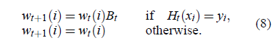
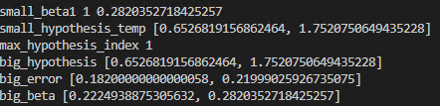
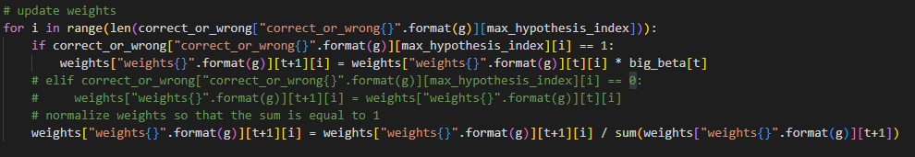
Incremental Learning based on Adaboost CNN
Allows to accommodate new previously unseen data without the need of retraining the whole network architecture. It utilizes ensemble of modified CNN as classifiers by generating multiple hypotheses inspired by Adaboost algorithm.
After computing, the weights of data are adjusted in an incremental manner of the algorithm for each iteration -> reduce the probability of correctly classified examples being chosen to next iteration since it is multiplied by Bt (composite normalized error)
Problem: However, they didn’t really mention how to implement of adjusted and not adjusted weights for next iteration
Bt (will be multiplied from initial weight =
1/ amount of data) -> need to double check

Slide 23
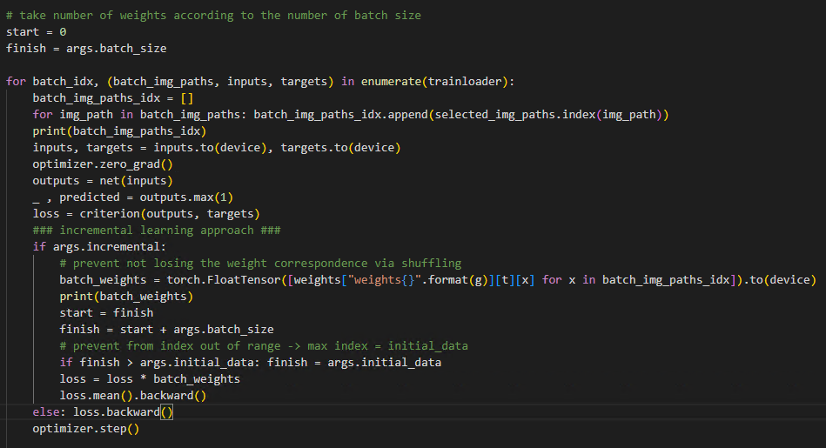
Incremental Learning based on Adaboost CNN
First Approach: Calculated the unreduced loss via setting reduction=“none” to instantiate the loss function, applied the corresponding sample weights to each sample (make sure we are not losing the correspondence via shuffling), and reduced loss before calculating the gradient in the backward pass
Result: Not a good approach because the accuracy decreased a lot to 50% due to modifying loss with the weights of data
Prevent not losing the weights
correspondence via shuffling

Slide 24
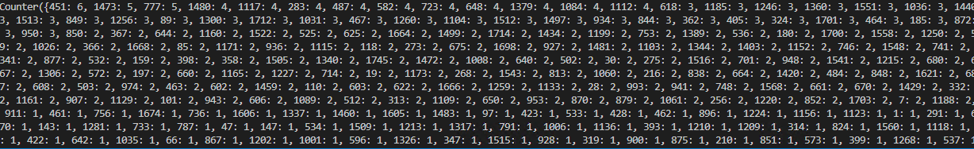
Incremental Learning based on Adaboost CNN
Second approach: Modified weights are utilized to select next training data -> reduce the probability of correctly classified examples being chosen for next iteration, and thus, falsely classified example will be chosen more than one time
For instance, because it was misclassified in the first iteration and given more weight, image with index 451 is chosen six times for training in the following iteration (G1 second iteration), while 911 index is only chosen once (correctly classified)

Slide 25
슬라이드 시스템
A loss-based patch label denoising method (Loss Diff +)
연구 아이디어 발표

Slide 26
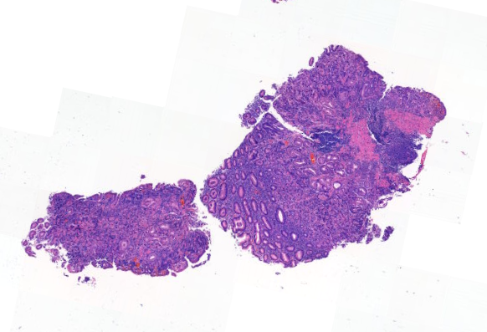
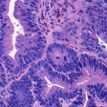
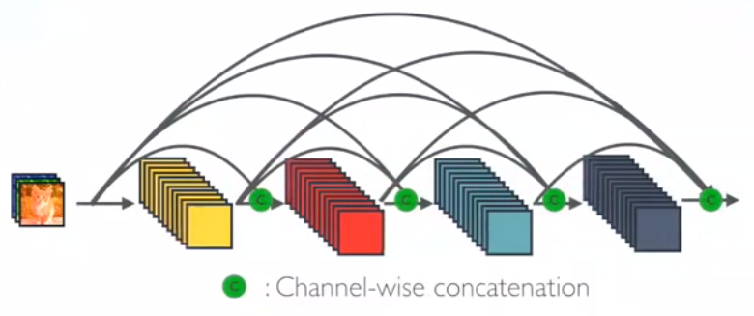
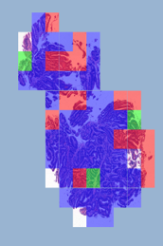
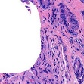
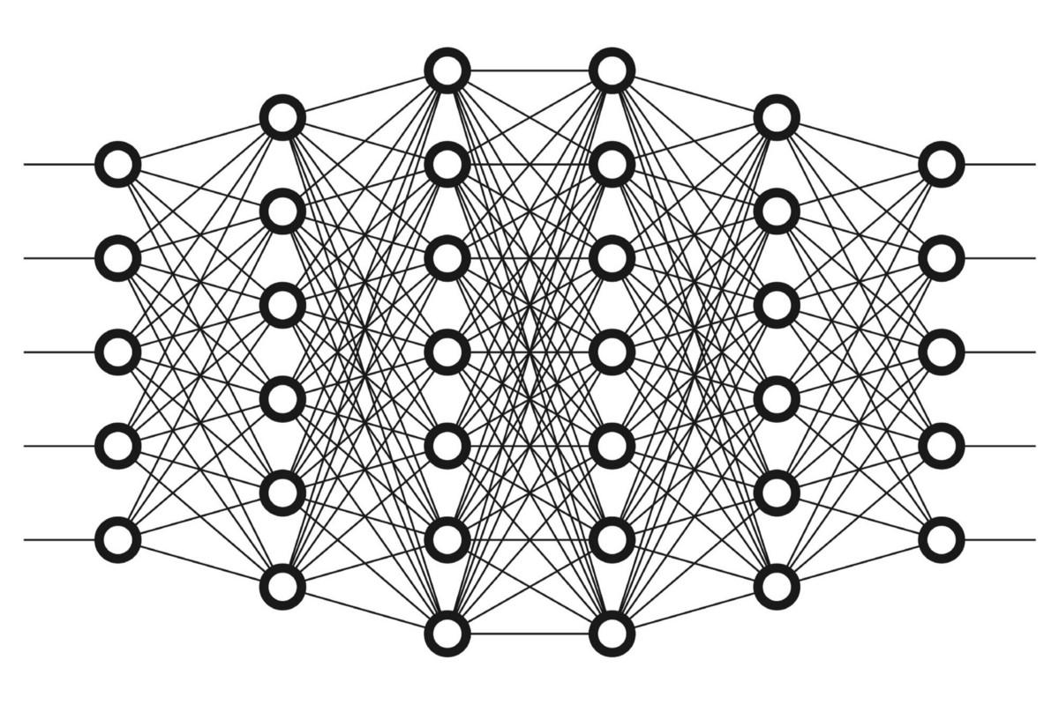
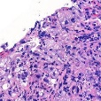
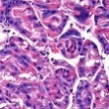
01
Lossdiff 리뷰
개발 배경 및 문제 정의
Stages of Whole Slide Image Analysis Framework
CNN은 고용량 input 기반의 학습이 어려우므로 , 조직 마킹이 이루어진 슬라이드 이미지를 패치 형태로 변형함
(슬라이드 모델 학습 과정) Stage 1 – 패치들을 모델이 학습하고 분류, Stage2 – 정보를 종합하여 슬라이드 단위 분류
Stage 1 – Patch Classification (Scope Of Technology)
Stage 2 – Whole Slide Classification
Whole Slide Image
Patch Level Model
Slide Level Model
Patch-level Predictions
20,000 pixels
Slide-level
Predictions
20,000 pixels
Tiling (256*256)
Different stages of whole slide image analysis framework.

Slide 27
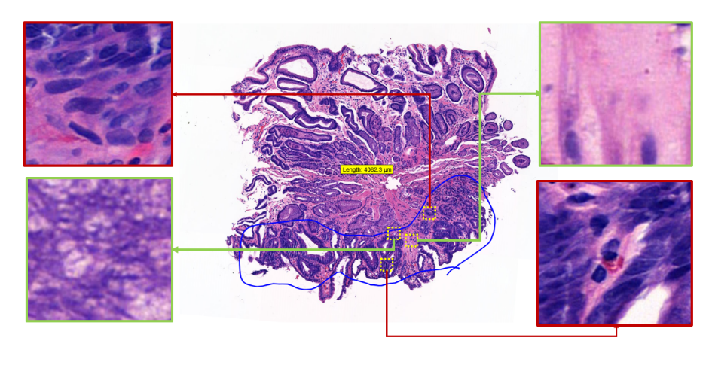
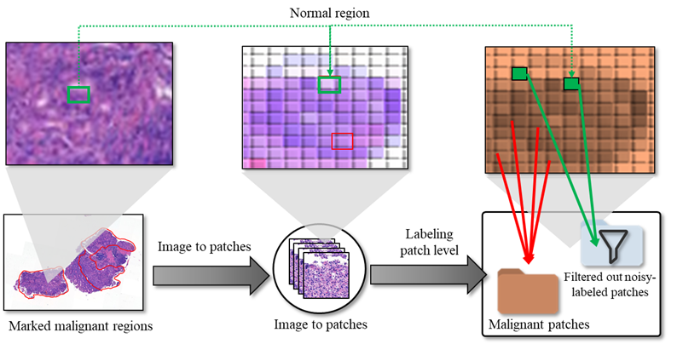
01
Lossdiff 리뷰
개발 배경 및 문제 정의
Problem
슬라이드 조직 마킹 과정에서 패치 기반의 Label Noise 발생 가능성이 높음
예를 들어 Dysplasia (blue) 마킹 영역 안에는 Malignant (red) 인 부분과 Negative(= Normal) 인 부분이 포함되어 있는 경우 존재 (아래 왼쪽 그림 참조)
Noise patches
The portion of the tissue circled in blue is a dysplasia annotation by a professional pathologist.
The red zoomed-in regions are abnormal (true positive) regions within the annotation and
the green zoomed-in regions are normal, benign (false positive) regions within the annotation.

Slide 28
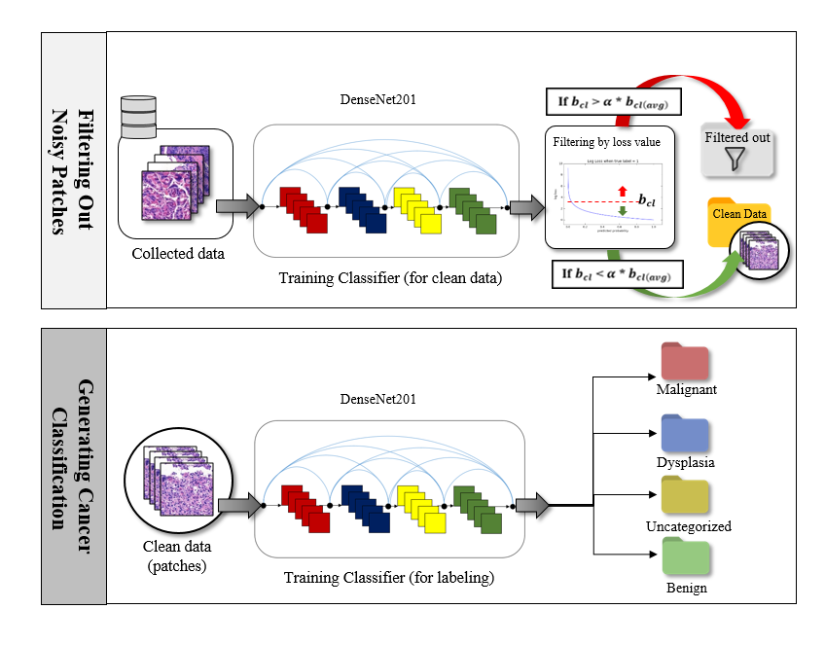
01
Lossdiff 리뷰
개발 내용
Proposed Method
Training Loss 값을 기준으로 학습에 도움이 되는 유효한 패치들을 분류하고 저장 -> 패치 분류기 성능 향상으로 이어짐
Learnable epoch에서 올바르게 분류된 패치들의 평균 배치 로스를 저장하고 Last epoch 에서 배치 로스가 평균 배치 로스 보다 큰 패치들을 필터링
The second and third phases of the proposed LossDiff method.
The stage 1 filters out noisy patches and stage 2 trains a model on cleaned data.

Slide 29
02
연구 아이디어
연구 배경
Research Question
Research Question
Label = Pred
Label ≠ Pred
Prediction
Correct
Prediction
Incorrect
Absolute Truth | Label | Pred | Type Of Case
Positive (P) | P | P | 1
 |  | N | 4
 | N (Noise Label) | P | 3
 |  | N | 2
Negative (N) | P (Noise Label) | P | 2
 |  | N | 3
 | N | P | 4
 |  | N | 1
High
Loss
2. Smart Guess
3. Bad Child
LossDiff
New !
Low
Loss
1. Well Trained
4. Don’t Know Yet
Q. High, Low의 기준?
Q. Label=Pred 와 Conf 만으로 네 경우가 완전히 나뉘어지는 것이 맞는가?

Slide 30
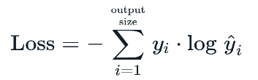
02
연구 아이디어
연구 배경
Research Question
Simple Example
Label = Pred |  | Label ≠ Pred
Case1 | Case2 | Case3 | Case4
P N Pred [0.9, 0.1] Label [1, 0] Loss 0.05 Confidence: high Absolute Truth: P Label: P | P N Pred [0.4, 0.6] Label [0, 1] Loss 0.22 Confidence: low Absolute Truth: P Label: N(noise label) | P N Pred [0.9, 0.1] Label [0, 1] Loss 1 Confidence: high Absolute Truth: P Label: N(noise label) | P N Pred [0.4, 0.6] Label [1, 0] Loss 0.4 Confidence: low Absolute Truth: P Label: P
Absolute Truth | Label | Pred | Case
Positive (P) | P | P | 1
 |  | N | 4
 | N (Noise) | P | 3
 |  | N | 2
Negative (N) | P (Noise) | P | 2
 |  | N | 3
 | N | P | 4
 |  | N | 1
- Cross Entropy Loss

Slide 31
02
연구 아이디어
연구 배경
Research Question
Simple Example
Label = Pred |  | Label ≠ Pred
Case1 | Case2 | Case3 | Case4
P N Pred [0.9, 0.1] Label [1, 0] Loss 0.05 Confidence: high Absolute Truth: P Label: P | P N Pred [0.4, 0.6] Label [0, 1] Loss 0.22 Confidence: low Absolute Truth: P Label: N(noise label) | P N Pred [0.9, 0.1] Label [0, 1] Loss 1 Confidence: high Absolute Truth: P Label: N(noise label) | P N Pred [0.4, 0.6] Label [1, 0] Loss 0.4 Confidence: low Absolute Truth: P Label: P
Absolute Truth | Label | Pred | Case
Positive (P) | P | P | 1
 |  | N | 4
 | N (Noise) | P | 3
 |  | N | 2
Negative (N) | P (Noise) | P | 2
 |  | N | 3
 | N | P | 4
 |  | N | 1
- Cross Entropy Loss
LossDiff는 Case 2 만을 filtering하는 기법

Slide 32
02
연구 아이디어
연구 배경
Research Question
Simple Example
Label = Pred |  | Label ≠ Pred
Case1 | Case2 | Case3 | Case4
P N Pred [0.9, 0.1] Label [1, 0] Loss 0.05 Confidence: high Absolute Truth: P Label: P | P N Pred [0.4, 0.6] Label [0, 1] Loss 0.22 Confidence: low Absolute Truth: P Label: N(noise label) | P N Pred [0.9, 0.1] Label [0, 1] Loss 1 Confidence: high Absolute Truth: P Label: N(noise label) | P N Pred [0.4, 0.6] Label [1, 0] Loss 0.4 Confidence: low Absolute Truth: P Label: P
Absolute Truth | Label | Pred | Case
Positive (P) | P | P | 1
 |  | N | 4
 | N (Noise) | P | 3
 |  | N | 2
Negative (N) | P (Noise) | P | 2
 |  | N | 3
 | N | P | 4
 |  | N | 1
- Cross Entropy Loss
Idea
Case 2, 3를 모두 filtering 하면
더 많은 noise data를 filtering 할 수 있지 않을까?
-> 성능이 개선된 patch classifier를 생성 할 수 있지 않을까?

Slide 33
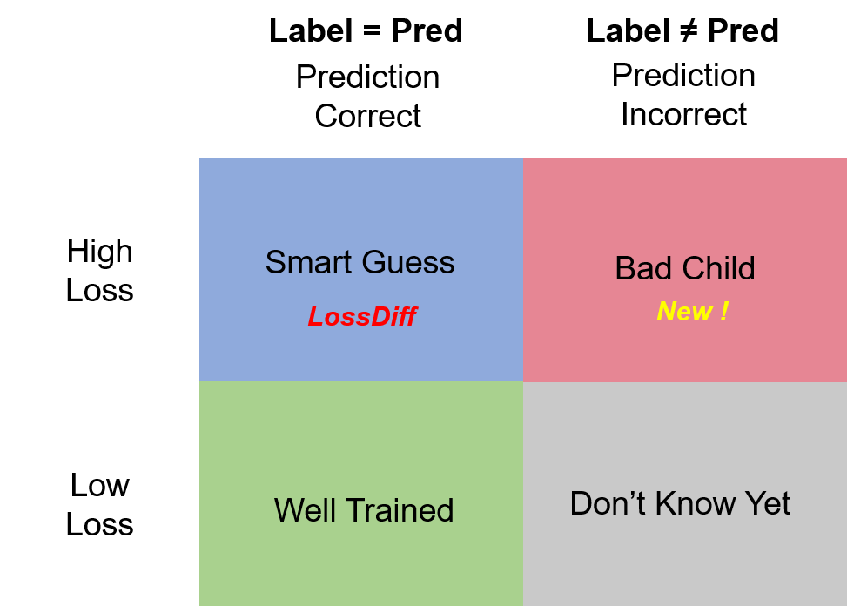
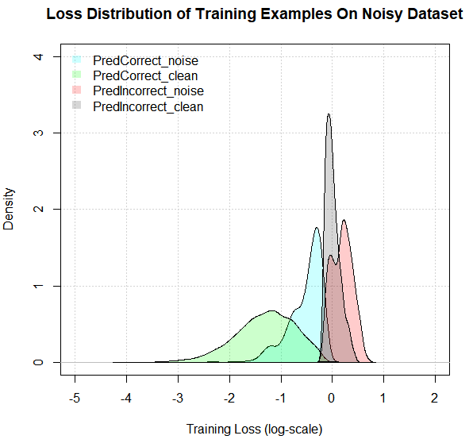
02
연구 아이디어
연구 배경
3 epoch, 10% noise samples
Y≠Y^
Y=Y^

Slide 34
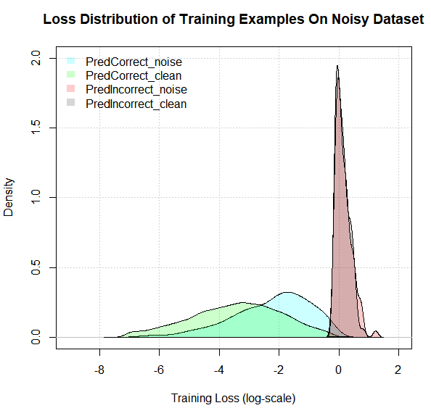
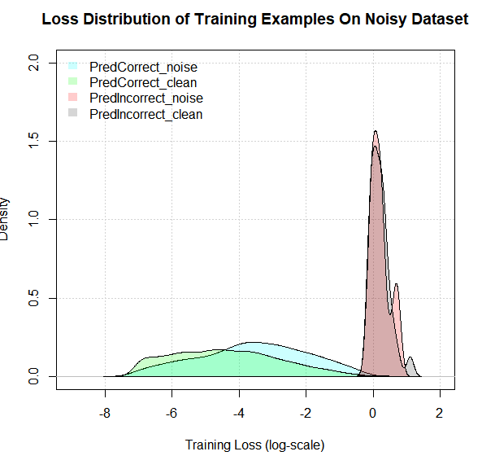
02
연구 아이디어
연구 배경
10 epoch
30 epoch

Slide 35
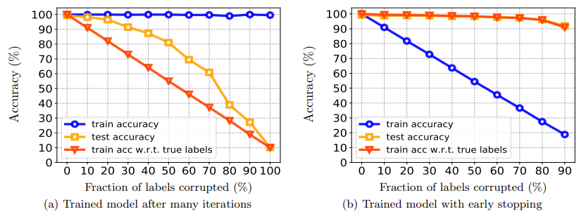
02
연구 아이디어
연구 배경
Memorize Effect
deep network이 초기 epoch에서는 clean하고 쉬운 패턴을 학습하고 이후에는 세부 패턴을 학습하는 현상을 의미합니다.
이를 noise labeled sample을 포함한 학습에 적용해보면 초기 epoch에서는 clean data를 학습하고, epoch이 증가할수록 noisy data에 overfit하게 될 것입니다.
→ deep network는 학습 초기에 noise label이 아닌 clean data에 대해서 fitting하며 많은 iteration만큼 학습하면 noise label에 보다 fitting 하는 특성을 가짐
→ noise label의 부정적인 영향은 바로 model이 noisy label에 overfitting 될 때 발생 !

Slide 36
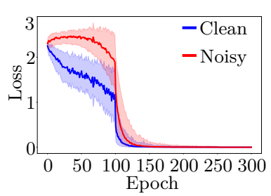
02
연구 아이디어
연구 배경
Noise labeled sample을 포함한 Deep nearal network의 학습 과정
학습 초반에는 network가 clean sample을 위주로 학습하기에 clean sample의 loss보다 noise labeled sample의 loss가 매우 크게 관찰됩니다. 반면 학습 후반에는 model이 clean sample과 noise labeled sample 모두 학습(memorize)하기에 clean sample의 loss와 noisy label sample의 loss가 점차 비슷해 집니다.
→ 그러므로 training 과정에서 training sample에 대한 loss를 tracking 하여 noisy labeled sample을 detect 할 수 있게 됩니다.

Slide 37
02
연구 아이디어
Sample Dataset
From Seegene Stomach Dataset
Clean Dataset
Noisy Dataset
Training samples: 10000 Clean samples: 10000
Test samples: 1000
Val samples: 1000
N: 5000
N: 5000 (M to N: 500)
Training samples: 10000 Clean samples: 9000
Noise samples: 1000
Test samples: 1000
Val samples: 1000
M: 5000
M: 5000 (N to N: 500)
N: 500
N: 500
M: 500
M: 500
N: 500
N: 500
M: 500
M: 500

Slide 38
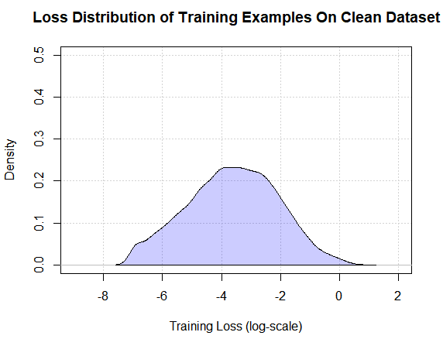
02
연구 아이디어
Training Loss Distribution
Clean Dataset
Epoch: 5, On the last epoch training loss

Slide 39


02
연구 아이디어
Training Loss Distribution
Noisy Dataset
Epoch: 5 , On the last epoch training loss

Slide 40
02
연구 아이디어
Training Loss Distribution
SAMPLE DATASET 실험 결과
Alpha1= 0.2, Alpha2= 0.2
Method | Test acc
Clean dataset | 0.965
Noisy dataset (baseline) | 0.896
Lossdiff (기존, case2 filtering) | 0.920
Lossdiff(case3 filtering) | 0.932
Lossdiff+ (Case2,3 filtering) | 0.923
☹ Why?

Slide 41

02
연구 아이디어
Training Loss Distribution
Alpha1= 0.2, Alpha2= 0.2
Y≠Y^
Training samples: 10000 Clean samples: 9000
Noise samples: 1000
603
181
Y=Y^
9397
422
8819
578

Slide 42

02
연구 아이디어
Training Loss Distribution
Alpha1= 0.2, Alpha2= 0.2
Training samples: 10000 Clean samples: 9000
Noise samples: 1000
Noise detect rate:
535/1000 = 54%
Case2: 161/1000 = 16%
Case3: 374/1000 = 38%
Abandoned clean samples:
2457/9000 = 27.3%
Case2: 2300/9000 = 25.6%
Case3: 157/9000 = 1.74%
6936
2461
531
72
10000
531
2461
Noise: 374
Noise: 161

Slide 43
02
연구 아이디어
Training Loss Distribution
SAMPLE DATASET 실험 결과
Alpha1= 0.25, Alpha2=0.25
Method | Test acc
Clean dataset | 0.965
Noisy dataset (baseline) | 0.896
Lossdiff (기존, case2 filtering) | 0.914
Lossdiff(case3 filtering) | 0.922
Lossdiff+ (Case2,3 filtering) | 0.941

Slide 44

02
연구 아이디어
Training Loss Distribution
Alpha1= 0.25, Alpha2= 0.25
Training samples: 10000 Clean samples: 9000
Noise samples: 1000
Y≠Y^
448
129
Y=Y^
9552
319
8871
681

Slide 45

02
연구 아이디어
Training Loss Distribution
Alpha1= 0.25, Alpha2= 0.25
Training samples: 10000 Clean samples: 9000
Noise samples: 1000
Noise detect rate:
300/1000 = 30%
Case2: 90/1000 = 9%
Case3: 210/1000 = 21%
Abandoned clean samples:
976/9000 = 10.84%
Case2: 897/9000 = 9.97%
Case3: 79/9000 = 0.9%
8565
987
289
159
10000
289
Noise: 210
987
Noise: 90

Slide 46
현미경 시스템
Representative Model

Slide 47
Representative Model - 계획
프로세스 담당자 : 홍성래
 | 목표 | 3 | 4 | 5 | 6 | 7 | 8 | 9 | 10 | 11 | 12 | 1 | 2
1 | representative 모델 연구
2 | 데이터셋 수집 및 확보
3 | 중요 이미지 획득 알고리즘 연구 및 개발
4 | representative 모델 개발
5 | representative 모델 비교 실험
6 | 모델 정성 평가
7 | 타 모듈과의 연계 실험

Slide 48
Representative Model – Clustering
목적 | Rule-Based Baseline Clustering의 성능 정성적 검증
요청 Case | 2021S 0127968010101-ok 2021S 0130088010101-ok 2021S 0131139010102-ok 0143710010102-ok - 9.9 배분 2021S 0149360010101 2021S 0506890010101 2021S 0518888010101
진행상황 | 김종우 석사과정 IP 접근 권한 요청 승인 다음 보고에 일부 또는 전체의 결과를 제시 예정 분류 결과 전체를 한눈에 볼 수 있게 준비 예정 6개 Case 중 4개 Case분석 완료 다음주 외부미팅에서 정성적 평가예정

Slide 49
현미경 시스템
Segmentation

Slide 50
Segmentation - 계획
프로세스 담당자 : 홍성래
 | 목표 | 3 | 4 | 5 | 6 | 7 | 8 | 9 | 10 | 11 | 12 | 1 | 2
1 | segmentation 모델 편향성 완화 모듈 개발
2 | Resolution 변화 모듈 개발 및 테스트
3 | segmentation 별 비교 실험
4 | 모델 타당성 평가
5 | segmentation 모델 채택 및 전략 수립
6 | 결과 정성 평가 및 모델 최종 선정
7 | 타 모듈과의 연계 실험

Slide 51
Segmentation Model - UNet
같은 조건 下, DeepLab에 비해 좋은 성능
 | MAE | DiceCoeff | IoU | Precision | Recall | F1
DeepLab | 0.030±0.027 | 0.766±0.151 | 0.639±0.154 | 0.511±0.399 | 0.510±0.382 | 0.517±0.380
UNet | 0.031±0.027 | 0.772±0.144 | 0.645±0.148 | 0.546±0.395 | 0.522±0.388 | 0.520±0.380
{Backbone:resnet50, Dataset:NM, Label:zerolabel, Resolution:False}
 | MAE | DiceCoeff | IoU | Precision | Recall | F1
DeepLab | 0.030±0.027 | 0.766±0.151 | 0.639±0.154 | 0.511±0.399 | 0.510±0.382 | 0.517±0.380
UNet | 0.029±0.026 | 0.795±0.142 | 0.677±0.152 | 0.534±0.387 | 0.565±0.414 | 0.536±0.390
{Backbone:resnet50, Dataset:NM, Label:CutMix, Resolution:False}

